Slide 1
Félag háskólamenntaðra starfsmanna Stjórnarráðsins
Skýrsla stjórnar 2024-2025

Slide 2
Stjórn FHSS starfsárið 2024-2025
Steinar Örn Steinarsson, formaður
Hrafnkell Tumi Kolbeinsson, varaformaður
Jóhanna Norðdahl, gjaldkeri (lét af störfum í september 2024)
Kristján Eiríksson, meðstjórnandi
Brynja Stephanie Swan, ritari (síðar gjaldkeri)
Guðmundur Þórir Steinþórsson, 1. varamaður (tók sæti Jóhönnu og þá ritari)
Elísabet Gísladóttir, 2. varamaður

Slide 3
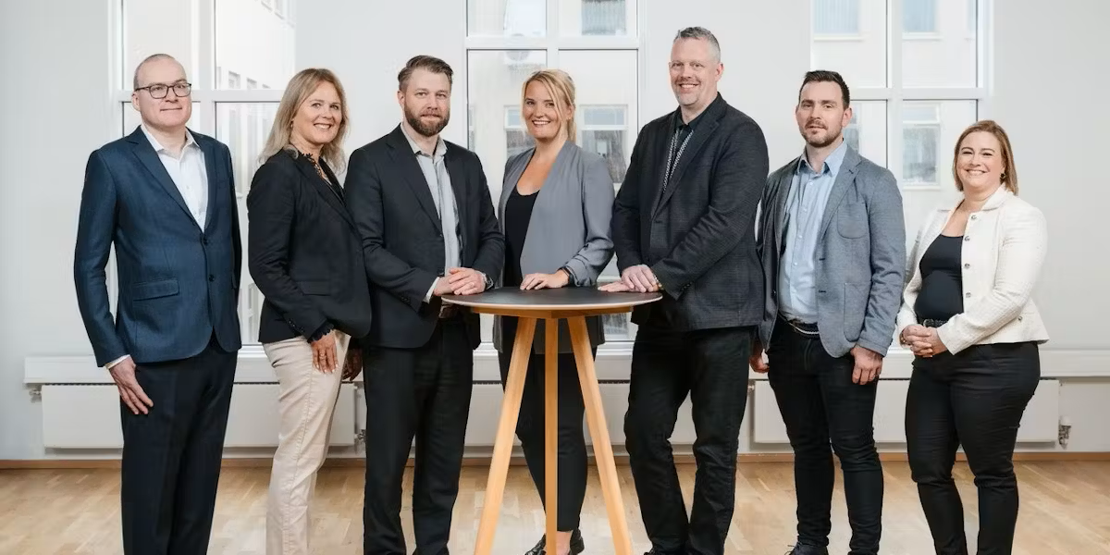
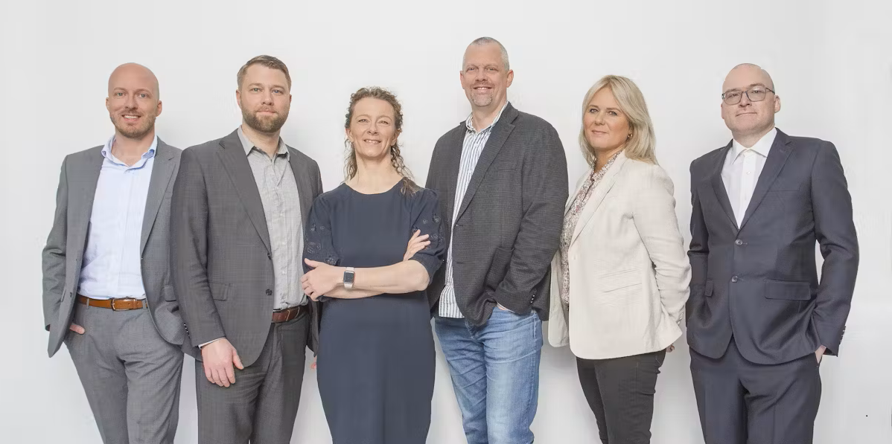

Slide 6
Meðalaldur: 47,7 ár

Slide 9
Fundir á starfsárinu
Stjórn FHSS fundaði 15 sinnum á starfsárinu. Þá tóku fulltrúar í stjórn þátt í margvíslegri hagsmunagæslu fyrir félagsfólk, t.a.m. fundi á vegum BHM, sameiginlegum fundum þjónustuskrifstofunnar, ýmsa fundi vegna kjarasamninga með helstu samstarfsfélögum bæði innan og utan BHM ásamt fundum tengdum stofnanasamningum.
Á starfsárinu var FHSS með fulltrúa í:
Stjórn Orlofssjóðs BHM
Stjórn Styrktarsjóðs BHM

Slide 10
Þjónustuskrifstofan Stétt
FHSS er rótgróið og sjálfbært stéttarfélag.
Það þriðja stærsta innan BHM þegar kemur að samningum við ríkið.
Ný þjónustuskrifstofa tók formlega til starfa 1. janúar 2024. Starfræksla þjónustuskrifstofu skapar aukinn tækifæri til sóknar í kjara- og réttindamálum, hagræðis í rekstri, bættrar þjónustu og tækifæri til þróunar.
Samstarfsfélög þjónustuskrifstofunnar í dag eru FHSS og Stéttarfélag lögfræðinga (SL).
Undir lok síðasta árs tilkynnti stjórn Kjarafélag viðskipta- og hagfræðinga (KVH) úrsögn úr þjónustuskrifstofu FHSS, SL og KVH.
FHSS og SL hafa um árabil haft mjög gott samstarf og því var eindregin vilji til að halda samstarfi félaganna tveggja áfram og skapa aukna sókn í markaðsmálum og þjónustu skrifstofunnar fyrir félagsfólk.
Samanlagður fjöldi félagsfólks innan þjónustuskrifstofunnar er um 2.000 manns.
FHSS leggur áfram áherslu á lág félagsgjöld og góða þjónustu. Félagsgjöldin í FHSS eru 0,65% og eru á meðal lægstu félagsgjalda hjá aðildarfélögum innan BHM.
Kostnaður FHSS við rekstur þjónustuskrifstofu er svipaður og áður.

Slide 11
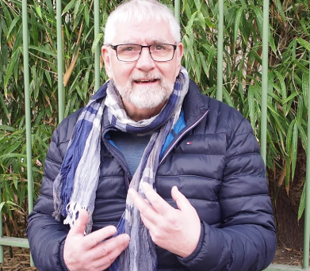
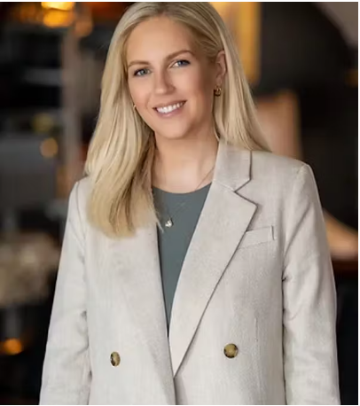
Starfsfólk þjónustuskrifstofunnar HVSL
Hjalti Einarsson
Framkvæmdastjóri
Halldór K. Valdimarsson
Fjármálastjóri
Anna Margrét Steingrímsdóttir
Markaðs- og kynningarfulltrúi

Slide 12
Helstu samstarfsmálefni aðildarfélaga Stétt
1) Þjónusta við félagsmenn
Ráðgjöf um réttindi, laun, kjör, samningagerð, upplýsingastreymi og lögfræðiaðstoð.
2) Rekstur félaga
Umsjón félagskrá, póstlista, vefsíður, skjalavarsla, bókhald, greiðsla reikninga o.fl.
3) Samningagerð
Kjarasamningar, stofnanasamningar ásamt upplýsingum og tölfræði.
4) Erlent samstarf
Umsjón með ráðstefnum, heimsóknum og samstarfi við sambærileg félög háskólamenntaðra á Norðurlöndum.
5) Málefni BHM
Gjaldalíkan BHM, sjóðir og nefndir BHM, stefnumótun, aðalfundir og þátttaka BHM í þjóðfélagsumræðu.
6) Húsnæðismál
Húsnæði þjónustuskrifstofunnar ásamt starfs- og fundaraðstöðu stjórna og starfsmanna skrifstofunnar.
7) Kynningarmál
M.a. Undirbúningur á námskeiðum, fundum, fræðslu og kynningarefnum.
8) Sérverkefni og önnur samvinna

Slide 13
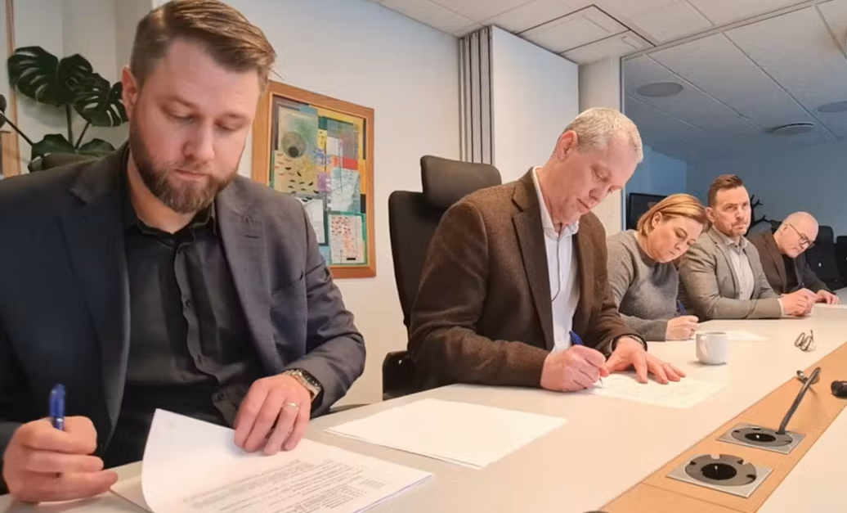
Nýr kjarasamningur undirritaður
Þann 16. desember 2024 skrifaði FHSS undir breytingar og framlengingu kjarasamnings við ríkið.
Um var að ræða samning sem gildir frá 1. apríl 2024 til 31. mars 2028.
Samningurinn var samþykktur með 89% greiddra atkvæða.
Samningurinn felur m.a. í sér prósentuhækkanir á laun, afturvirkni á launahækkanir, launatöfluauka, hækkun orlofs- og persónuuppbótar, varanlega breytingu á vinnuviku, aukin réttindi vegna mæðraverndar og tæknifrjóvgunar, sérstakan viðauka vegna kjaraþróunar félagsfólks FHSS og viðauka um gerðardóm.

Slide 14
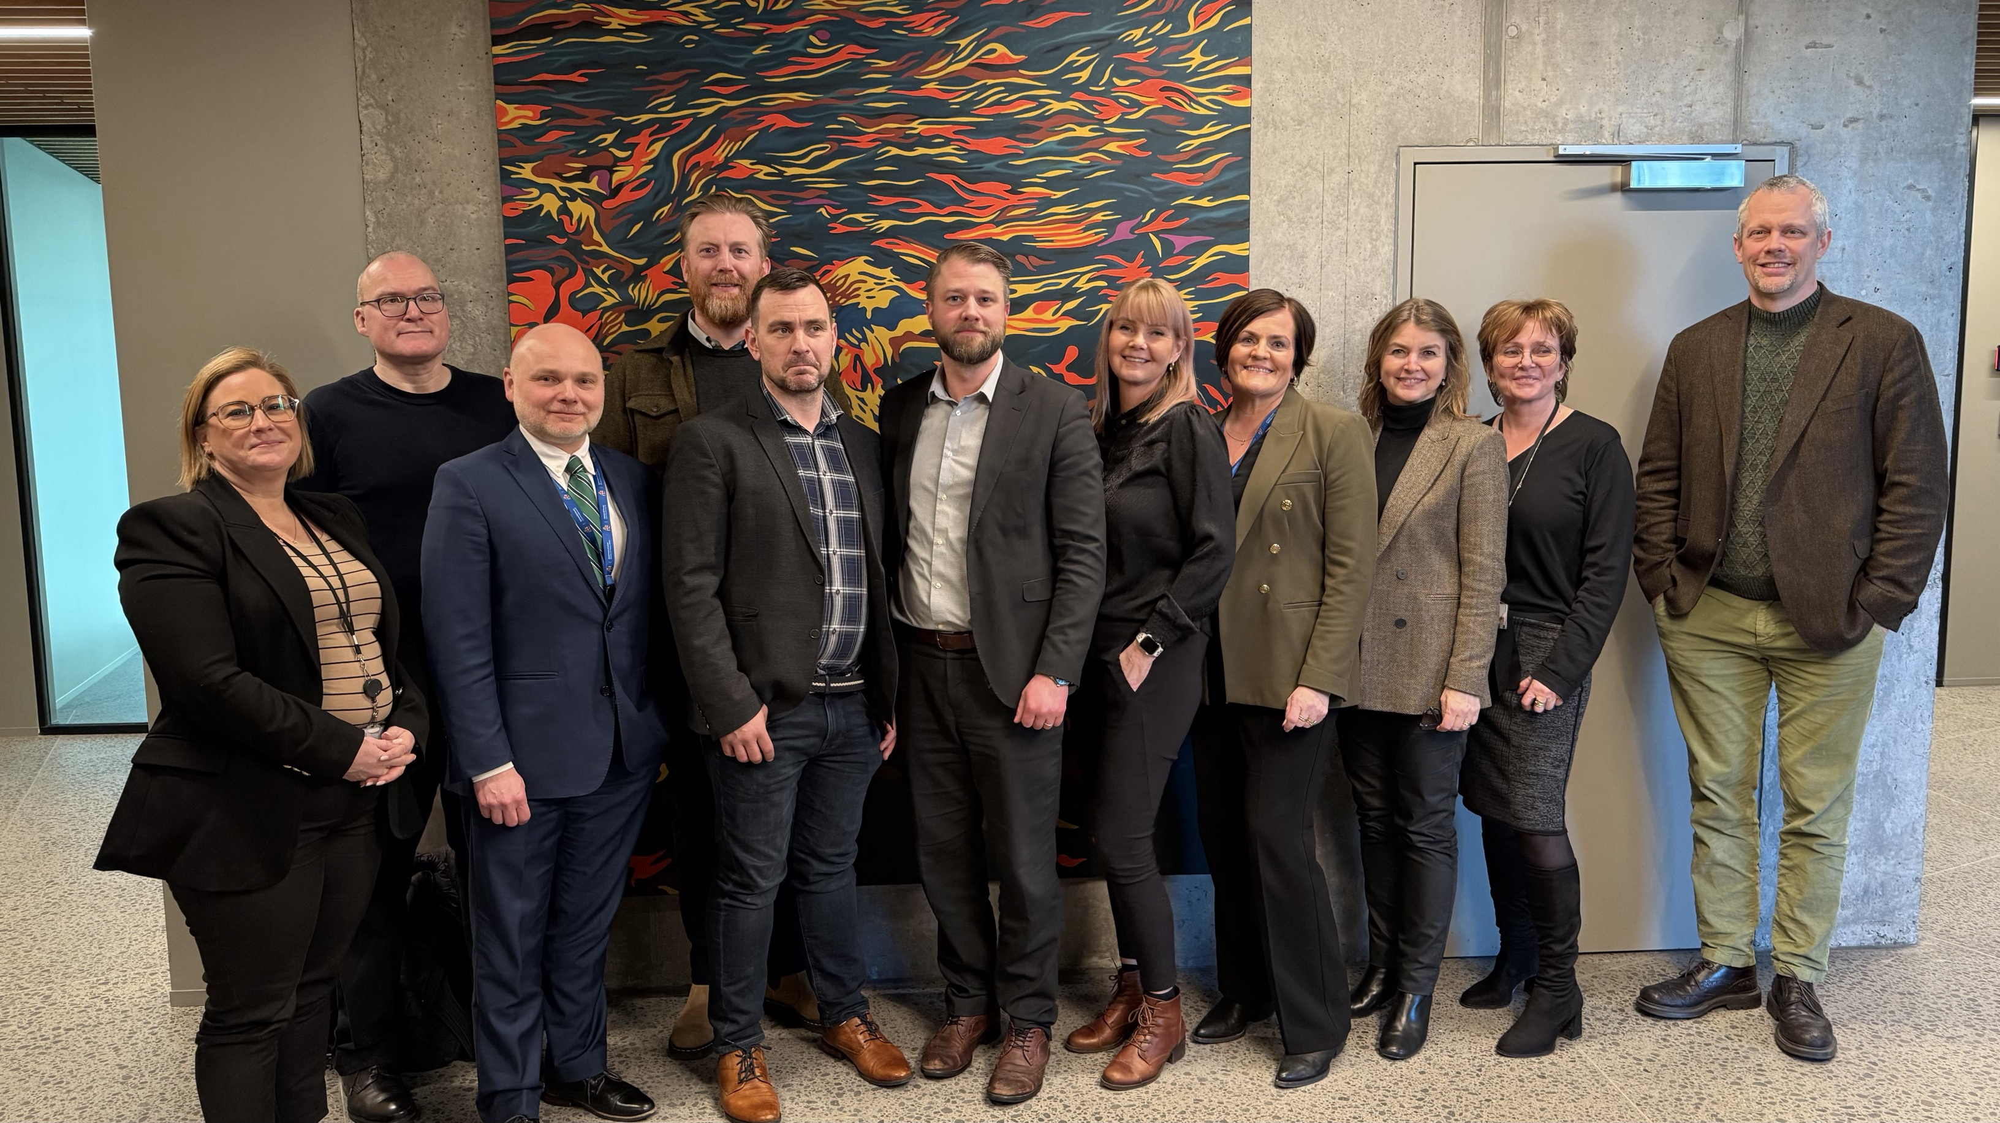
Nýr stofnanasamningur fyrir félagsfólk FHSS hjá Stjórnarráðinu
Samningurinn felur í sér umtalsverða hækkun lágmarkslauna, fjölgun starfaflokka og aukningu launatengdra úrræða.
Samningurinn verður endurskoðaður í byrjun ársins 2026.

Slide 15
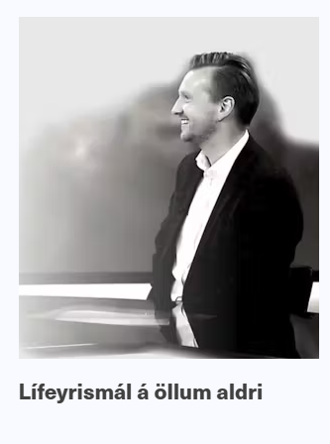
Lífeyrismál - gengið til samstarfs við Björn Berg

Slide 16
Sigur í Hæstarétti!
Heimasíða FHSS, dags. 17. maí 2024 :
Ferðatími er vinnutími, sbr. dómur Hæstaréttar varðandi vinnutíma á ferðalögum. Málsóknin var kostuð af Flugvirkjafélagi Íslands fyrir skjólstæðing sinn en með nokkrum fjárstuðningi frá FHSS, SL o.fl. sem hafa lengi látið sig þetta mál varða.

Slide 17
Lokaorð
Starfsárið hefur verið krefjandi og viðburðarríkt. Stjórn FHSS hefur verið gríðarlega samheldin og góður starfsandi ríkt innan stjórnarinnar.
Mætt hefur á stjórn og starfsfólki FHSS við stofnun og eftirfylgni nýrrar þjónustuskrifstofu. Þá hefur jafnframt verið álag á stjórn og starfsfólki t.a.m. við gerð stofnanasamninga og kjarasamningsviðræðna og hefur starfsárið verið nær undirlagt þeirri vinnu. Sú vinna hefur skilað sér til félagsfólks.
Húsnæðismál BHM hafa jafnframt verið í brennidepli þar sem að nokkur fjöldi aðildarfélaga bandalagsins flutti úr Borgartúni 6 og er fasteignin í söluferli. FHSS er ekki eigandi að Borgartúni 6 og hefur því ekki beinna hagsmuna að gæta í því ferli. FHSS hefur gert tímabundinn leigusamning til ca. 2 og hálfs árs um að færa skrifstofur sínar yfir í Borgartún 27 þar sem BHM og meirihluti annarra aðildarfélaga eru staðsett.
Stjórn félagsins horfir björtum augum til framtíðar, hlakkar til að vinna áfram að bættum kjörum félagsfólks og þakkar fyrir liðið starfsár. Þá vill stjórnin sérstaklega þakka starfsfólki þjónustuskrifstofunnar okkar fyrir ómetanlegt vinnuframlag í þágu bæði félagsins og félagsfólks. Einnig viljum við þakka trúnaðarmönnum, endurskoðendum og öðrum þeim sem hafa lagt félaginu lið.

